Slide 1
데이터베이스의 정석
CH 04
관계 대수

Slide 2
데이터베이스의 정석
1. 관계 대수(집합,관계,확장) 연산
2. 관계 대수의 활용
>> 학습목표 <<
관계 대수 연산의 기본 개념을 이해한다.
집합 연산의 종류와 특성을 알아본다.
관계 연산의 종류와 특성을 알아본다.
확장 연산의 종류와 특성을 알아본다.
질의문의 관계 대수식 표현과 질의 트리 최적화 과정을 이해한다

Slide 3
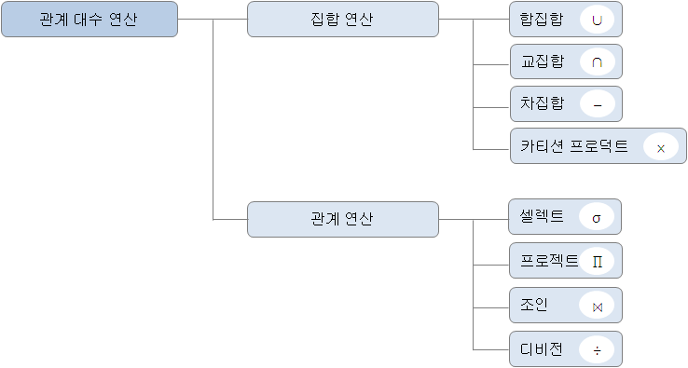
1. 관계 대수 연산
관계 대수(relational algebra)
  릴레이션을 내부적으로 처리하기 위한 연산(operation)들의 집합
    코드(Codd)가 정의
    관계형 데이터 모델의 이론적 언어로써 SQL 데이터베이스 언어의 이론적 토대 제공
  릴레이션에 적용되는 여러 연산들을 포함
    모든 연산의 적용 대상도 릴레이션이고 연산 결과 또한 릴레이션
    한 개 이상의 입력 릴레이션으로부터 하나의 새로운 결과 릴레이션을 생성
관계 대수 연산의 종류

Slide 4
1.1 집합 연산
집합 연산(set operation)
  릴레이션을 투플 집합 또는 속성 집합으로 간주하여 이를 처리하는 연산 그룹
  일반적인 수학의 집합 연산과 의미와 기능이 같음
집합 연산의 종류
연산 | 연산자 | 형식 | 설명
합집합 | ∪ | R1 ∪ R2 | 릴레이션 R1과 R2의 모든 투플을 반환
교집합 | ∩ | R1 ∩ R2 | 릴레이션 R1과 R2의 중복 투플만을 반환
차집합 | － | R1 － R2 | 릴레이션 R1에만 속하고 R2에는 속하지 않는 투플만을 반환
카티션 프로덕트 | × | R1 × R2 | 릴레이션 R1과 R2의 각 투플들을 서로 연결하여 만들어진 모든 투플 조합(곱)을 반환

Slide 5
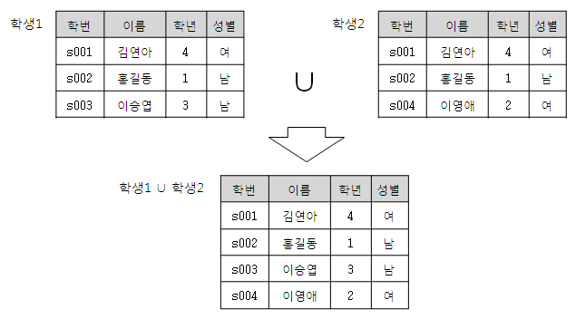
합집합(∪)
합집합(union)
  수학의 합집합과 같은 개념으로 두 개의 릴레이션을 합병하여 하나의 릴레이션을 반환
  두 릴레이션 R1과 R2의 합집합 R1∪R2가 반환하는 것은 릴레이션 R1 또는 R2에 속하는 모든 투플들로 구성된 릴레이션

Slide 6
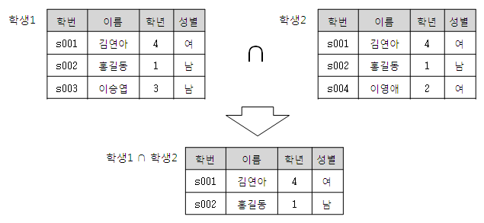
교집합(∩)
교집합(intersect)
  수학의 교집합과 같은 개념
  두 릴레이션 R1과 R2의 교집합 R1∩R2가 반환하는 것은 릴레이션 R1과 R2에 동시에 속하는 공통 투플로만 구성된 릴레이션

Slide 7
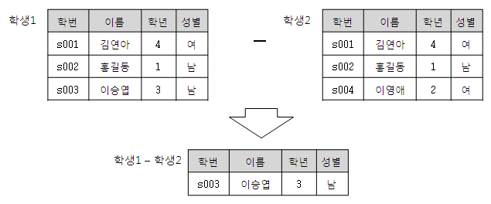
차집합(－)
차집합(difference)
  수학의 차집합과 같은 개념
  두 릴레이션 R1과 R2의 차집합 R1－R2가 반환하는 것은 첫 번째 릴레이션 R1에는 속하지만 두 번째 릴레이션 R2에는 속하지 않는 투플로만 구성된 릴레이션

Slide 8
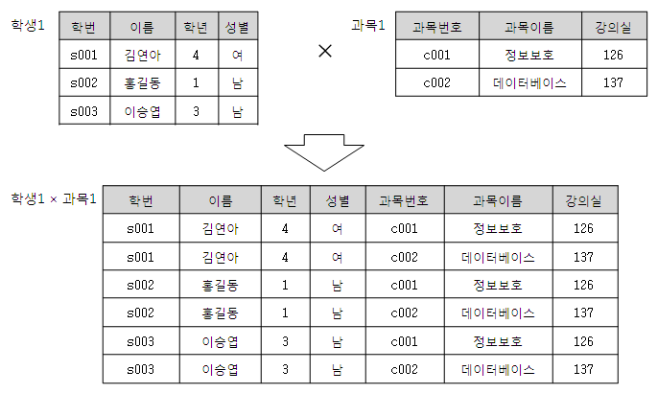
카티션 프로덕트(×)
카티션 프로덕트(cartesian product)
  두 릴레이션의 모든 투플을 수평으로 결합하는 연산
    두 릴레이션 R1과 R2의 카티션 프로덕트 R1×R2가 반환하는 것은 첫 번째 릴레이션 R1의 각 투플에 대해 두 번째 릴레이션 R2의 모든 투플을 반복하여 앞뒤로 연결(concatenation)한 릴레이션 즉, R1과 R2 투플들의 모든 조합으로 구성된 결과 릴레이션을 반환
    두 릴레이션의 기계적인 조합을 만들기 때문에 그 자체보다는 추가적으로 다른 관계 대수 연산을 조합할 때 유용함

Slide 9
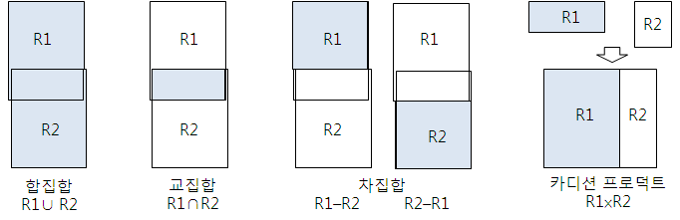
집합 연산의 기능
집합 연산의 종류와 연산적용의 개념
집합 연산의 적용 결과(차수/카디널리티의 변화)
적용 연산 | 구분 | 결과 릴레이션의 값
합집합 | 차수 | R1 또는 R2 차수와 같다
 | 카디널리티 | R1과 R2 카디널리티를 더한 값과 같거나 작다
교집합 | 차수 | R1 또는 R2 차수와 같다
 | 카디널리티 | R1(카디널리티 값이 R1<R2인 경우) 혹은 R2(카디널리티 값이 R2<R1인 경우) 카디널리티 값보다 작거나 같다
차집합 | 차수 | R1 또는 R2 차수와 같다
 | 카디널리티 | R1(R1-R2인 경우) 혹은 R2(R2-R1인 경우) 카디널리티 값보다 작거나 같다
카티션 프로덕트 | 차수 | R1과 R2 차수를 더한 값과 같다
 | 카디널리티 | R1과 R2 카디널리티를 곱한 값과 같다

Slide 10
1.2 관계 연산
관계 연산(relation operation)
  릴레이션의 구조적 특성에 기반을 둔 연산을 포함
  관계형 데이터 모델을 위해 고안된 연산들
관계 연산의 종류
연산 | 연산자 | 형식 | 설명
셀렉트 | σ | σ_{선택_조건식}(R) | 릴레이션 R에서 선택_조건식을 만족하는 투플만을 선택하여 반환
프로젝트 | Π | Π_{속성_리스트}(R) | 릴레이션 R에서 속성_리스트에 나열된 속성 값으로만 구성된 투플을 반환
조인 | ⋈ | R1⋈_{조인_조건식}R2 | 릴레이션 R1과 R2 투플을 연결한 조합 중에서 조인_조건식을 만족하는 투플만을 선택하여 반환
디비전 | ÷ | R1÷R2 | 릴레이션 R2의 모든 투플과 관련 있는 릴레이션 R1의 투플만을 반환

Slide 11
셀렉트(σ)
셀렉트(select)
  릴레이션에서 특정 투플을 추출하는 연산
    연산자는 ‘σ’(시그마, sigma)를 사용
    단항 연산(unary operation)
  셀렉트 연산 σ_{선택_조건식}(R)이 반환하는 것은 릴레이션 R의 투플 중에서 명세된 ‘선택_조건식’을 만족하는 투플로만 구성된 릴레이션
  릴레이션을 수평 분할하는 효과
σ_{선택_조건식}(R)
선택_조건식 = 참, 거짓을 판별할 수 있는 논리식
예) σ_{중간성적<기말성적}(성적) σ_{이름=‘홍길동’}(성적) σ_{(중간성적<기말성적)∧(이름=‘홍길동’)}(성적) σ_{학년=4}(성적)

Slide 12
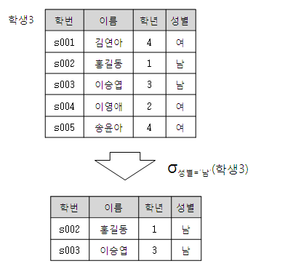
셀렉트 연산의 예

Slide 13
프로젝트(Π)
프로젝트(project)
  릴레이션에서 특정 속성을 추출하는 연산
    연산자는 ‘Π’(파이, pi)를 사용
    단항 연산
  프로젝트 연산 Π_{속성_리스트}(R)가 반환하는 것은 릴레이션 R에 속한 속성 중에서 ‘속성_리스트’에 명세된 속성으로만 구성된 릴레이션
  릴레이션을 수직 분할하는 효과
Π_{속성_리스트}(R)
속성_리스트 = 속성명1, 속성명2 . . . 속성명n
예) Π_{이름,성별,학년}(학생1)

Slide 14
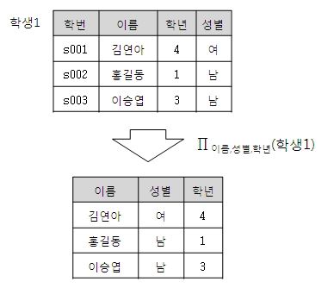
프로젝트 연산의 예

Slide 15
조인(⋈)
조인(join)
  두 릴레이션의 공통 속성을 기준으로 조인 조건을 만족하는 투플을 수평으로 결합하는 연산
    연산자는 ‘⋈’를 사용
    두 릴레이션의 관련 투플들을 결합하기 위해 사용
  릴레이션 R1과 R2의 조인 R1⋈_{조인_조건식}R2가 반환하는 것은 첫 번째 릴레이션 R1의 각 투플에 대해 두 번째 릴레이션 R2의 모든 투플을 앞뒤로 반복하여 연결(concatenation)한 투플 조합 중에서 ‘조인_조건식’을 만족하는 투플만으로 구성된 결과 릴레이션
조인은 원하는 데이터가 둘 이상의 릴레이션에 흩어져 있는 경우, 두 릴레이션의 관련 투플을 조합하여 하나의 릴레이션을 구성하도록 함
R1⋈_{조인_조건식}R2
조인_조건식 = 참, 거짓을 판별할 수 있는 논리식
예) 학생1⋈_{학생1.학번=수강1.학번}수강1

Slide 16
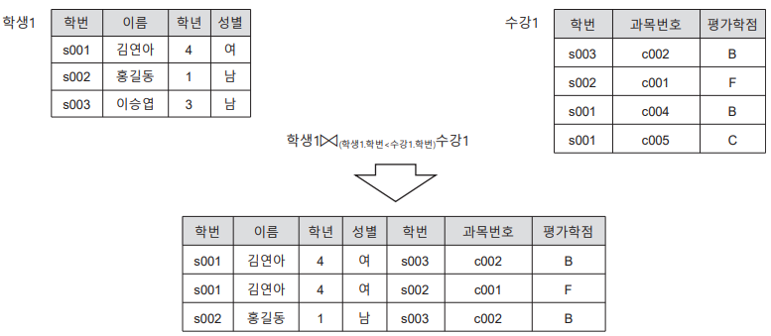
세타 조인
세타 조인(theta join)
  ‘조인_조건식’에 6개의 θ(theta) ‘비교_연산자’(=, ≠, <, ≤, >, ≥) 중 하나를 사용하는 조인
  릴레이션 R1의 ‘조인_속성’을 a1, 릴레이션 R2의 ‘조인_속성’을 a2라고 할 때 다음과 같은 세타 조인이 가능함
R1⋈_{a1=a2}R2 R1⋈_{a1≠a2}R2
R1⋈_{a1<a2}R2 R1⋈_{a1≤a2}R2
R1⋈_{a1>a2}R2 R1⋈_{a1≥a2}R2

Slide 17
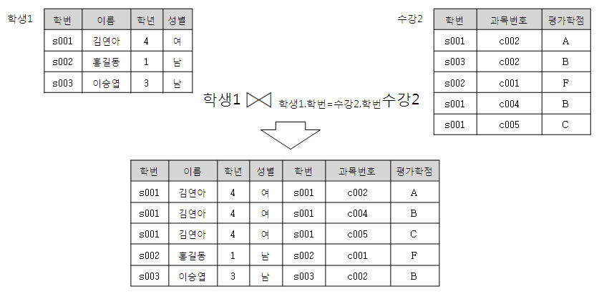
동등 조인
동등 조인(equijoin)
  ‘조인_조건식’에 특별히 ‘=’ ‘비교_연산자’를 사용하는 세타 조인
  6개의 세타 조인 ‘비교_연산자’ 중에서 가장 많이 사용하는 ‘=’를 사용한 조인
  보통 말하는 조인 연산이 바로 동등 조인
R1⋈_{조인_조건식}R2 = R1⋈_{a1=a2}R2
a1 = <R1의 조인_속성>
a2 = <R2의 조인_속성>

Slide 18
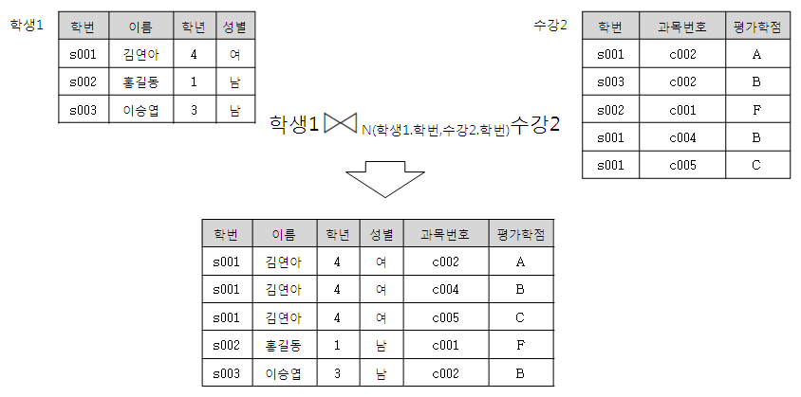
자연 조인
자연 조인(natural join)
  동등 조인 결과 중에서 ‘조인_조건식’에 사용된 중복 속성을 자동 제거한 조인
  동등 조인의 결과 릴레이션에서 중복 속성이 두 번 나오지 않도록 이를 제거한 결과 반환
  연산자는 ‘⋈_{N}’을 사용
R1⋈_{N(조인_속성_리스트)}R2 =R1⋈_{N(a1,a2)}R2
a1 = <R1의 조인_속성>
a2 = <R2의 조인_속성>

Slide 19
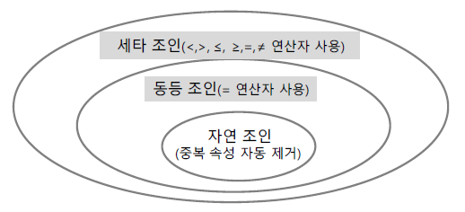
조인 분류
동등 조인은 특정한 유형의 세타 조인임
자연 조인은 동등 조인이면서 세타 조인이기도 함

Slide 20
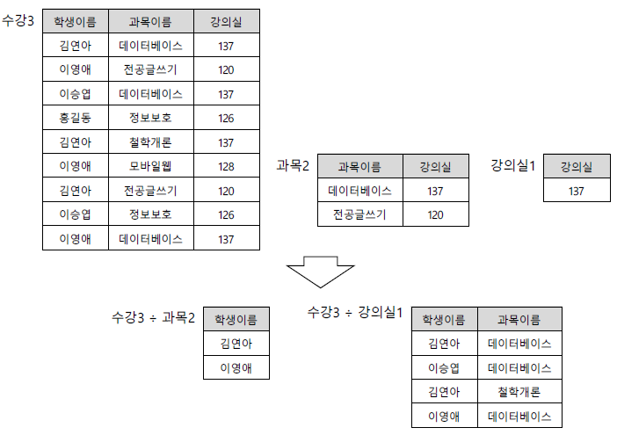
디비전(÷)
디비전(division)
  특정 값들을 모두 가지고 있는 투플을 찾는 연산
  두 릴레이션 R1과 R2의 디비전 R1÷R2가 반환하는 것은 R2의 모든 투플에 연관된 R1의 투플 중에서 R2에 속한 속성을 제외한 나머지 속성 값만으로 구성된 릴레이션
    연산자는 ‘÷’를 사용
    나눗셈 연산과 개념이 비슷함
    릴레이션 R1이 릴레이션 R2의 모든 속성을 포함하고 있어야 가능
  R1에서 R2의 모든 투플을 포함한 투플의 나머지 속성들로 결과 릴레이션을 구성

Slide 21
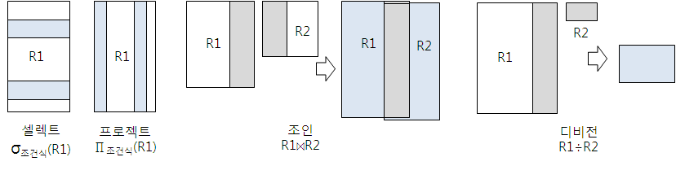
관계 연산의 기능
기본 연산(primitive operation)
  다음 5개의 연산은 필수 연산으로 다른 연산으로 대체될 수 없음
  ∪(합집합), −(차집합), ×(카티션 프로덕트), σ(셀렉트), Π(프로젝트)
복합 연산 (composite operation)
  다음 3개의 연산은 기본 연산을 이용하여 대체할 수 있음
  ∩(교집합), ⋈(조인), ÷(디비전)

Slide 22
관계 대수 연산 요약
종류 | 분류 | 관계 대수 연산 | 기호 | 내용
집합 | 기본 | 합집합 | ∪ | 두 릴레이션의 합집합
집합 | 복합 | 교집합 | ∩ | 두 릴레이션의 교집합
집합 | 기본 | 차집합 | － | 두 릴레이션의 차집합
집합 | 기본 | 카티션 프로덕트 | × | 두 릴레이션에 속한 모든 투플 조합의 집합
관계 | 기본 | 셀렉트 | σ | 릴레이션의 특정 투플을 선택
관계 | 기본 | 프로젝트 | Π | 릴레이션의 특정 속성을 선택
관계 | 복합 | 조인 | ⋈ | 두 릴레이션의 조인_조건식을 만족하는 투플 조합의 집합
관계 | 복합 | 디비전 | ÷ | 분모 릴레이션의 투플 값을 모두 갖는 투플을 분자 릴레이션에서 추출

Slide 23
1.3 확장 연산
기존 관계 대수 연산을 확장하여 추가로 정의
  자연 조인의 확장된 형태인 세미 조인 연산과 외부 조인 연산
  합집합의 확장된 형태인 외부 합집합 연산
확장 관계 연산의 종류
연산 | 연산자 | 형식 | 설명
세미 조인 | ⋉/⋊ | R1⋉_{(a1,a2)}R2 R1⋊_{(a1,a2)}R2 | 릴레이션 R1과 R2의 자연조인 결과에서 한쪽(왼쪽/오른쪽) 릴레이션 속성만 반환
외부 조인 | ^{⋈+/⋉+/⋊+} | R1⋈⁺_{(a1,a2)}R2 R1⋉⁺_{(a1,a2)}R2 R1⋊⁺_{(a1,a2)}R2 | 릴레이션 R1과 R2의 자연조인 결과에서 조인에 실패한 투플(양쪽/왼쪽/오른쪽)도 널 값으로 채워 결과에 포함하여 반환
외부 합집합 | ∪⁺ | R1∪⁺R2 | 릴레이션 R1과 R2의 투플을 대응하는 속성이 없더라도 널 값으로 채워 모두 결과에 포함하여 반환

Slide 24

세미 조인
세미 조인(semijoin)
  자연 조인이 반환하는 결과 릴레이션 중에서 한쪽 릴레이션 속성만으로 한정하여 반환하는 제한적 자연 조인 연산
  연산자는 ‘⋉’ 또는 ‘⋊’를 사용
  릴레이션 R1과 R2의 세미 조인 R1⋉R2는 R2와의 자연 조인에 참여할 수 있는 R1의 투플만을 선택하여 반환
  R2를 ‘조인_속성’으로만 프로젝트한 뒤, 결과 릴레이션을 R1에 다시 자연 조인한 결과와 같음

Slide 25
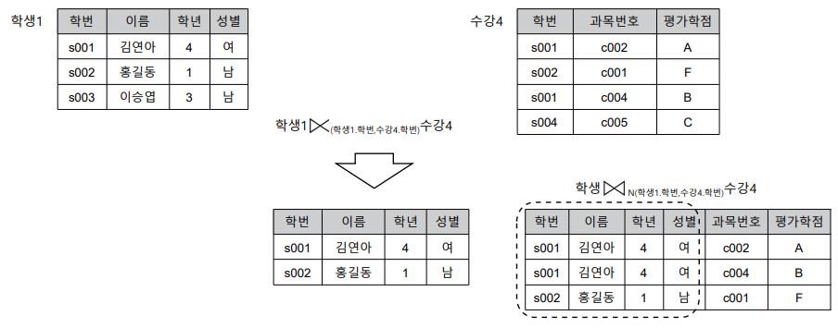
왼쪽 세미 조인
왼쪽 세미 조인 (left semijoin)
  자연 조인 결과 중 왼쪽 릴레이션의 속성만 반환

Slide 26
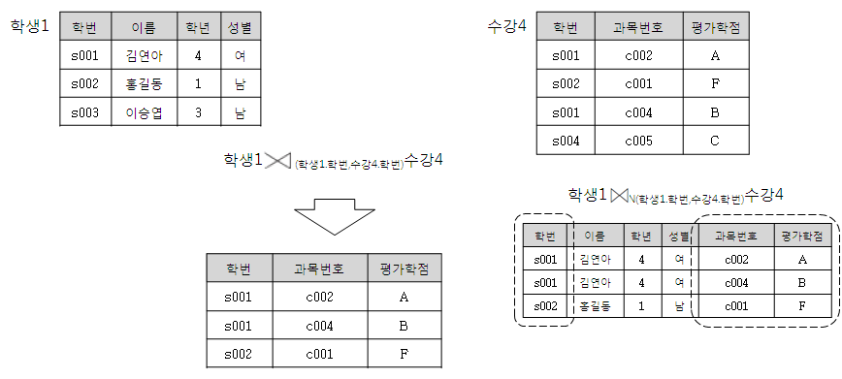
오른쪽 세미 조인
오른쪽 세미 조인(right semijoin)
  자연 조인 결과 중 오른쪽 릴레이션의 속성만 반환

Slide 27
외부 조인
외부 조인(outer join)
  자연 조인 결과에 포함되지 않는, 조인에 실패한 투플까지 모두 포함하도록 확장한 연산
  자연 조인의 확장된 형태
  대응 속성 없이 추가된 투플들은 널 값을 채워서 반환
  모든 투플을 반환하는 대상 릴레이션의 위치에 따라 분류
    완전 외부 조인(⟗)
    왼쪽 외부 조인(⟕)
    오른쪽 외부 조인(⟖)

Slide 28
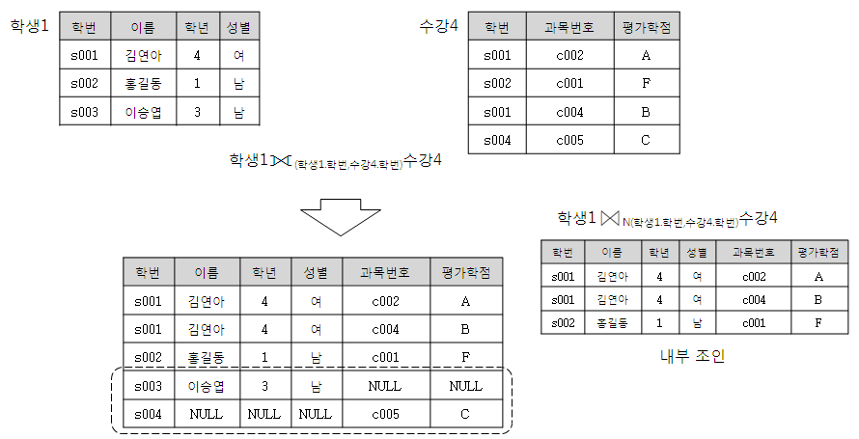
완전 외부 조인
완전 외부 조인(full outer join)
  왼쪽과 오른쪽 R1, R2 릴레이션의 모든 투플을 빠짐없이 조인 결과에 포함하도록 대응 투플이 없는 경우 널 값을 채워서 반환

Slide 29
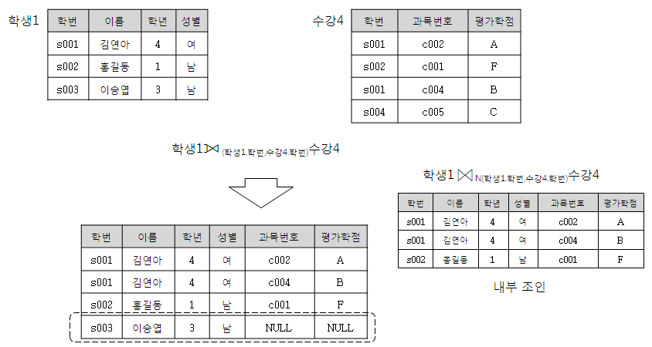
왼쪽 외부 조인
왼쪽 외부 조인(left outer join)
  왼쪽 R1 릴레이션의 모든 투플을 빠짐없이 조인 결과에 포함하도록 대응 투플이 없는 경우 널 값을 채워서 반환

Slide 30
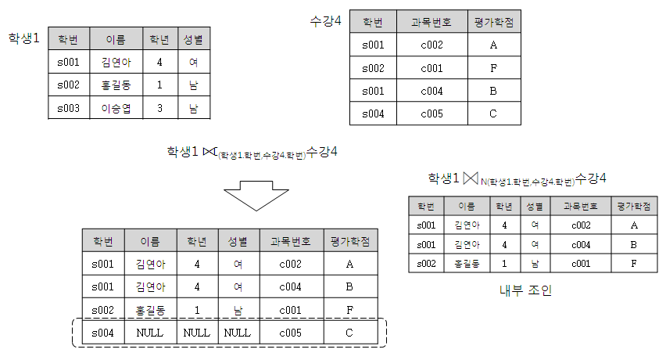
오른쪽 외부 조인
오른쪽 외부 조인(right outer join)
  오른쪽 R2 릴레이션의 모든 투플을 빠짐없이 조인 결과에 포함하도록 대응 투플이 없는 경우 널 값을 채워서 반환

Slide 31
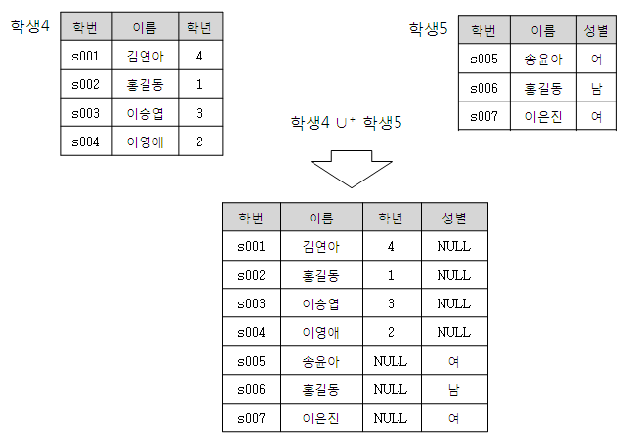
외부 합집합
외부 합집합(outer union)
  합병 가능하지 않은(정확히 말하면 부분적으로만 합병 가능한) 두 릴레이션의 투플을 합병
  대응하는 속성이 없는 경우도 널 값을 채워 모든 투플을 결과 릴레이션에 포함

Slide 32
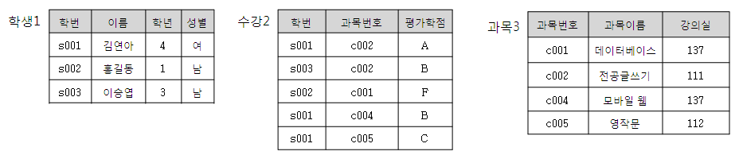
2. 관계 대수의 활용
데이터베이스 사용자가 요청한 SQL 문장은 DBMS 내부에서 해석되어 처리
  절차가 명세되지 않은 SQL 문장을 내부적으로 처리하기 위해서 DBMS는 그 처리 순서와 방법을 결정해야 함
  DBMS는 SQL 질의문을 처리하기 위해 내부적으로 관계 대수식을 스스로 작성하고 연산자를 순서대로 적용함으로써 질의 결과를 생성
질의문의 관계 대수식 작성
  관계 대수식 작성을 위한 예제 릴레이션

Slide 33
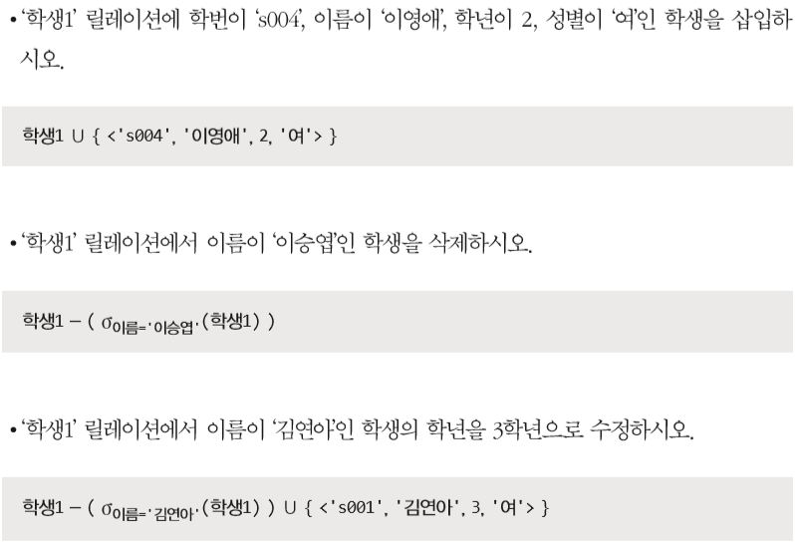
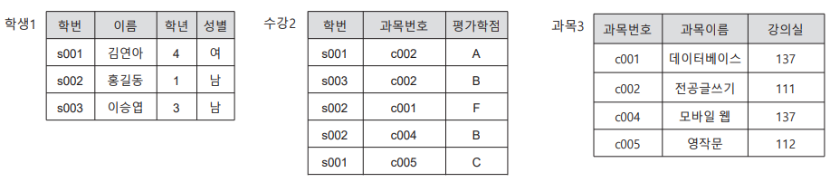
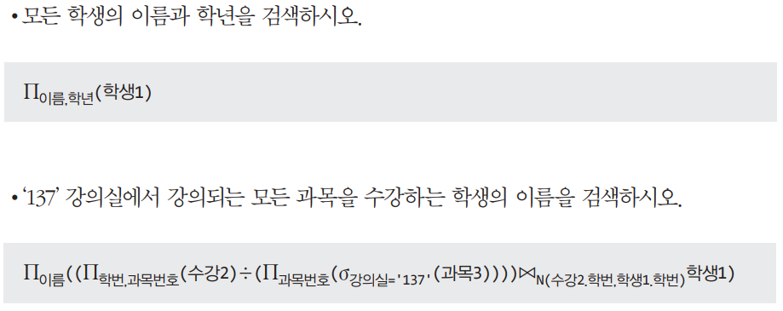
관계 대수식 작성 예

Slide 34
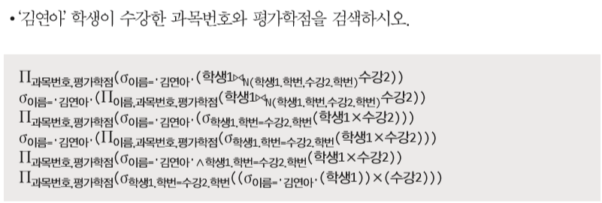
복수의 관계 대수식 작성
같은 질의 요청에 대해서 여러 관계 대수식 표현이 가능
  같은 결과를 가져오더라도 적용하는 관계 대수 연산자의 종류와 순서가 다양할 수 있기 때문
  여러 관계 대수식 중에는 상대적으로 보다 효율적인 관계 대수식과 비효율적인 관계 대수식이 존재
  최적의 관계 대수식을 작성하는 것은 DBMS의 핵심 역할
  예)

Slide 35
2.2 질의 트리 작성 및 최적화 예
최적의 관계 대수식을 결정하기 위한 DBMS 내부의 질의 트리 작성과 최적화 과정
  다음 질의 요청에 대한 SQL 문장과 관계 대수식을 작성
  예) ‘김연아’ 학생이 수강한 과목이름과 평가학점, 학생의 이름을 검색하시오.
전달받은 SQL 질의문에 대해 DBMS가 내부적으로 생성될 수 있는 후보 관계 대수식 중의 하나
SELECT 이름, 과목이름, 평가학점 FROM ( 학생1 JOIN 수강2 ON 학생1.학번 = 수강2.학번 ) JOIN 과목3 ON 수강2.과목번호 = 과목3.과목번호 WHERE 이름 = '김연아'
σ_{이름=‘김연아’}(Π_{이름,과목이름,평가학점}(σ_{수강2.과목번호=과목3.과목번호}(σ_{학생1.학번=수강2.학번}(학생1×수강2)×과목3)) ❻ ❺ ❹ ❷ ❶ ❸

Slide 36
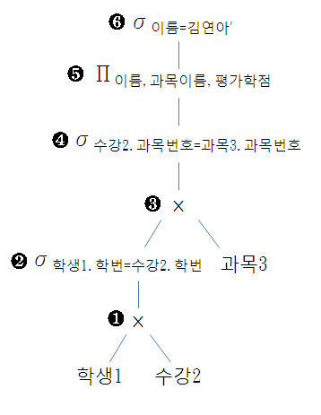
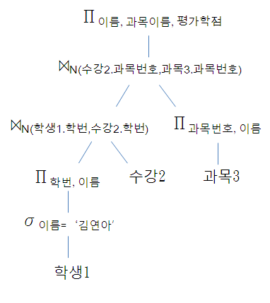
질의 트리 최적화
질의 트리(query tree)
  생성된 후보 관계 대수식은 DBMS 안의 질의 최적화 과정을 위해 질의트리로 변환
  DBMS의 질의 처리기는 여러 가능한 후보 질의 트리들을 최적에 가까운 트리로 변환해 가며 하나의 질의 실행 계획(query execution plan)을 결정
  질의 최적화(query optimization)의 핵심
    연산 순서를 조정함으로써 연산으로 생기는 중간 릴레이션의 크기를 최소화하는 것

Slide 37
질의 트리 최적화 변환 규칙
보다 최적화된 질의 트리로 변환하기 위해 적용하는 기본 규칙
  AND 연산자로 연결된 셀렉트 연산은 분리하여 개별 셀렉트 연산으로 변환
  셀렉트 연산은 가능한 한 먼저 실행되도록 질의 트리 아래쪽으로 이동
  프로젝트 연산도 프로젝트 속성을 분리해서 개별 프로젝트 연산으로 변환한 뒤, 가능한 한 먼저 실행되도록 질의 트리 아래쪽으로 이동
  여러 셀렉트 연산중에서는 결과 릴레이션 크기가 가장 작은 것부터 제한적 셀렉트 연산 순으로 질의 트리 최하단으로 이동
  카티션 프로덕트 연산과 바로 위의 셀렉트 연산은 하나의 조인 연산으로 통합 변환
  OR 연산자로 연결된 조건식은 가능하면 AND 연산자로 연결된 조건식으로 변환

